Slide 1
你是上帝的仆人 You Are a Servant of God
提前4: 11-16
1 Timothy 4:11-16

Slide 2
转向无意义的辩论（1:6）
跟从虚谎的邪灵和鬼魔的教训（4:1）
这教训是出于说谎的人的虚伪（4:2）
禁止嫁娶、禁戒食物（4:3）
他们视敬虔为得利的门路（6:5）
Engaging in vain discussion (1:6)
Giving heed to deceitful spirits and doctrines of demons (4:1)
Being guided by the hypocrisy of liars (4:2)
Forbidding marriage and enjoining abstinence from foods (4:3)
Imagining that godliness is a means of gain (6:5)

Slide 3
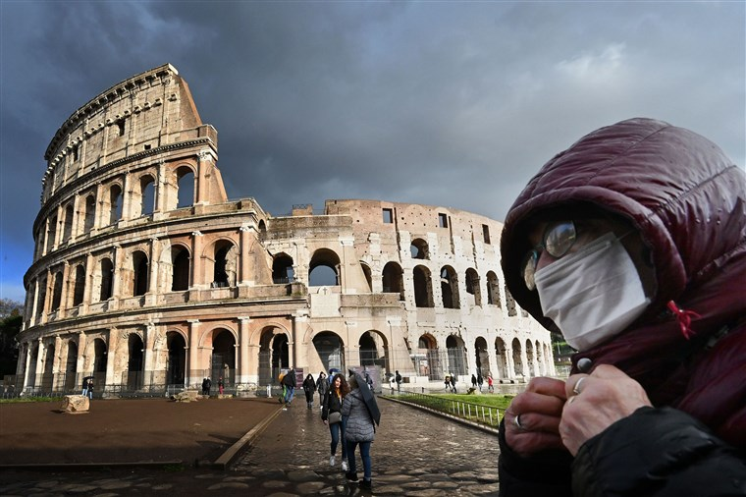

Slide 4
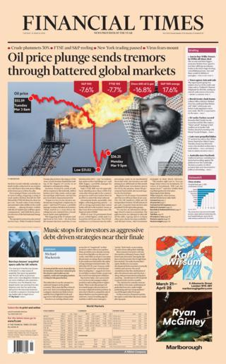

Slide 5
Command and teach these things (11)
Let no one despise you for your youth (12)
Do not neglect the gift you have (14)
Practice these things, immerse yourself in them (15)
Keep a close watch on yourself and on the teaching (16)
你要嘱咐人，教导人（11）
不要叫人小看你年轻（12）
不要忽略你所得的恩赐（14）
你要认真实行，专心去作（15）
你要谨慎自己，留心自己的教训（16）

Slide 6
作榜样 Set An Example
谨慎自己（16）
不要叫人小看你年轻，总要在言语、行为、爱心、信心、纯洁上，都作信徒的榜样（12）
Keep a close watch on yourself （16）
Let no one despise you for your youth, but set the believers an example in speech, in conduct, in love, in faith, in purity (12）

Slide 7
这些事你要认真实行，专心去作，使众人看出你的长进来（15）
Practice these things, immerse yourself in them, so that all may see your progress (15)

Slide 8
你要嘱咐人，教导人（11）
你要专心宣读圣经、劝勉和教导（13）
留心自己的教训（16）
Command and teach these things (11)
Devote yourself to the public reading of Scripture, to exhortation, to teaching (13）
Keep a close watch on the teaching (16)

Slide 9
讲道是一种宣告。宣布神在当下此刻，此时此地正在进行的事情；并且呼召听者正面回应。讲道是报告消息，好消息，宣布神的临在，宣布神又真又活，正在行动。 【毕德生，《天国的语言》，16】
Preaching is proclamation. Preaching announces what God is doing right here and now, at this time and in this place. It also calls hearers to respond appropriately. Preaching is the news, good news, that God is alive and present and in action (Eugene Peterson, Tell It Slant, 11).

Slide 10
你们的神说：“你们要安慰，要安慰我的子民！（赛40:1）
“看哪，你们的神！”（赛40:9）
“Comfort, comfort my people,” says your God (Isaiah 40:1)
“Behold your God!” (Isaiah 40:9)

Slide 11
Abraham Pettersson (1724-1763)
你是上帝的仆人
你站着服事全能的上帝，祂能看到你的心，
因此，你要在内心穿上美丽。
在祷告里吸取力量吧，这是上帝的工作，而你只不过是脆弱的器皿.

Slide 12
愿真理控制你的嘴唇，因为那里储存的是教义。
愿爱引导你的心，因为你是恩典的使者。
愿顺服装备你的灵魂，因为你是在为最伟大的主办事。

Slide 13
愿痛苦不要熄灭你的热情，因为你是牧人而不是主人 。
愿你在事奉中不要为自己争胜，因为对低级胜利的追求不适合于灵魂的牧养。
愿你不被绝望击垮，因为主会让人成长。

Slide 14
愿救主这个牧人成为你事奉的榜样，成为你重担下的喜乐，你被审判时的保护。
愿你的话语是帮助的种子，你的行程是他人的路标，你的祷告是撒但的失败。

